Slide 1
Estados Unidos da Colonização a Independencia
Profº Bruno Ferreira

Slide 2
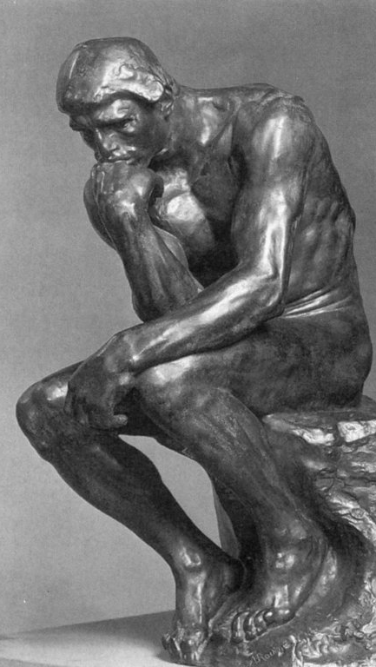
Conflito Colônia - Metrópole
Revolta da Elite Colonial a Exploração Inglesa.
Idéias Iluministas vindas da Europa
Liberdade, Igualdade e Fraternidade
13 colônias – Nascia os Estados Unidos a primeira nação independente do mundo novo, a primeira constituição escrita, a primeira democracia.
O processo começa com o fim da guerra dos sete anos.
Inglaterra sai da Guerra com economia abalada
Aperta os laços coloniais com as 13 Colônias.
A elite americana não aceita a dominação Inglesa.
Notes:
Guerra dos Sete Anos – a principal causa dessa guerra foi a disputa de regiões coloniais na América do norte entre França e Inglaterra

Slide 3
O Espírito de autonomia dos Colonos
O Conflito entre Colônia e Metrópole sempre existiu de forma branda
As raízes esta no Espírito Pioneiro
Protestantes vieram ao Novo Mundo fugindo de perseguição religiosa.
Tendo sempre como projeto a idéia de Construção de uma sociedade independente e autônoma.

Slide 4
Centro – Norte: Colônias de Povoamento
Colônias Centro Norte – produção Agrícola de policultura baseado na pequena e media propriedade rural produção de semelhança européia e por isso sem interesse para a metrópole.
Ali criaram desse modo colônia de povoamento com produção agrícola, tendo como vista o consumo interno e vendida também para outras colônias da America.

Slide 5
Sul Colônias de exploração
Colônias do sul era composta de grandes latifúndios que destinava a produção externa e utilização de mão de obra escrava, com uma produção próxima aos produtos tropicais de exportação
Nas colônias do sul a produção interessava a metrópole
Desenvolveram nelas colônias de exploração.
Contudo no decorrer do processo de independência acabaram sendo envolvidas pelas pressões da burguesia das colônias de povoamento.

Slide 7
A Dominação Inglesa
Para recuperar sua economia a Inglaterra cria leis que apertavam mais o pacto colonial
Lei do açúcar – 1764 estabelecia proibição de importação rum estrangeiro e cobrava taxas.
Lei do Selo – 1765 cobrava taxa sobre diferentes documentos comerciais jornais livros e anuncio.
Lei dos alojamentos – 1765 exigia que os colonos americanos fornecessem alojamentos e alimentação as tropas inglesas.
Lei do Chá – 1773 concedia o monopólio da venda do chá nas colônias a companhia da índias orientais
Revolta os comerciantes destruíram navios
Leis intoleráveis para conter o clima de revolta o fechamento do porto de Boston e autorizava o governo inglês
No dia 05 de setembro foi realizado o primeiro congresso de Filadélfia contando com a participação das 13 colônias
Documento de protesto
A Inglaterra não estava disposta a concessões
Notes:
Companhia das índias orientais – Entre as conseqüências da exportação ultramarina estava a criação de grandes companhias para a comercialização dos produtos coloniais essa era uma delas

Slide 8
Filosofia
Idéias iluministas
Liberdade e combate a opressão política
Essas idéias foram pregadas nas colônias por Thomas Paine e Samuel Adams.

Slide 9
Guerra pela Independência
Iniciou a Guerra na Batalha de Lexington. 19 de abril de 1775
Em maio de 1775 realizou se o segundo Congresso da Filadélfia que declamou os cidadãos as armas.
George Washington – comandante das tropas americanas
4 de Julho de 1776 declaração de independência dos E.U.A
Inspirada nos idéias iluminista de liberdade individual e respeito aos direitos fundamentais do ser humano.

Slide 10
Trecho da declaração de Independência
Todos os homens são criados iguais e são dotados pelo criador de certos direitos fundamentais, como a vida, a liberdade e a busca da felicidade.
Para Assegurar tais direitos, são instituídos governos entre os homens. O justo poder desses governos deriva do consentimento dos governos. Todas as vezes que qualquer forma de governo torna-se destrutiva desses objetivos, é direito do povo alterá-los ou aboli-la.

Slide 12
Etapas da Guerra
70 Mil Mortos
Primeira etapa 1775 – 1778 – período de luta sozinha
Segunda etapa 1778 – 1781 – ajuda financeira e tropas de aliados como França, Espanha e Holanda
Vitoria Americana.

Slide 13
A constituição americana
17 de setembro d 1787 proclama-se a Constituição
Pontos fundamentais
Tipo de Estado – Federativo presidencialista
Cidadania – liberdade de expressão
Tripartição dos poderes – poderes executivo, judiciário, legislativo.
Executivo – chefe presidente o primeiro foi George Washington.( 4 Anos)
Poder Legislativo – congresso – câmara dos representantes e senado (2 anos e 6 anos)
Poder Judiciário – suprema corte que faz cumprir as leis e normas da constituição.

Slide 14
Significados da Independência
Dupla face no processo histórico
Plano Interno – não significou a liberdade de todos a escravidão continuou e somente ocorreria na guerra de sessão.
Plano Externo – propuseram apresentar – se como defensores da democracia e da liberdade mas foram assumindo, na pratica uma política imperialista de dominação negando os valores que defendia.
Como primeira Nação independente passara a impor seus interesses econômicos e obstruir processos de independência na America e aprisionando como área de influencia político-econômica.

Slide 15
Para Saber Mais
História dos Estados Unidos
Autor: Karnal, Leandro
Editora: Contexto
Categoria: Geografia e Historia / Historia Mundial
Como pode os Estados Unidos provocarem tanto ódio, a ponto de muita gente no mundo ficar feliz com ataques suicidas de fanáticos obscurantistas contra eles? Como pode uma cultura influenciar tantas outras e ostentar, muitas vezes, um provincianismo digno de rincões escondidos no espaço e no tempo? Nação que absorveu mais imigrantes que nenhuma outra na história, que respeita as diferenças criando etiquetas para as minorias, que incorpora cientistas do mundo todo em suas melhores universidades, que espalhou para o mundo o cinema e o jazz, séries de tv e calças jeans, padrão de magreza anoréxica e de seios inflados; país que defendeu a democracia em “guerras justas” e atentou contra ela em invasões injustificáveis. É sobre esse fascinante país que trata este livro. Primeira e única obra feita com olhar brasileiro, foi escrita por quatro especialistas da área, passando longe da visão maniqueísta com que o tema comumente é tratado. Obra de referência, essencial para quem não é indiferente (gostando ou não) às influências que a terra do Tio Sam exerce sobre nós.

Slide 16
Questões
1 – Cite e explique o principal fato que desencadeou o processo de independência das 13 colônias inglesas.Ca
2 – Qual foi o primeiro presidente do E.U.A?
3 – Caracterize as:
A) Colônias do Centro Norte
B) Colônias do Sul
4 – Faça uma dissertação
(aproximadamente 15 linhas)?

